Slide 1
わが国における第二次世界大戦後のインフルエンザによる
超過死亡の推定
―パンデミックおよび予防接種制度との関連―
    平成23年度科研費
    「近現代の日本における医療の構造変化と歴史の重層」
    第二回報告会
    2011年7月9日10：00～11：00
    逢見憲一 国立保健医療科学院生涯健康研究部

Slide 2
Ⅰ インフルエンザの
歴史と記述疫学
・文献疫学
・ロシアかぜ(“お染風”，1889-92)
・スペインかぜ(1918-20)

Slide 3
古代日本の疾病
天然痘と思われる 致死性の高い疾患 | A.D.552,585,698-713,735-7,763-4,790
腺ペストと思われる疾患 | A.D.808
“咳逆” | A.D.861-2,872,920-3
おたふく風邪 | A.D.959,1029
“疹疾”（麻疹？） | A.D.765,1025,1077,1093-4,1113,1127
（W・H・マクニール．疫病と世界史．東京：新潮社，1985
（再版：中央公論社，2007））

Slide 4
インフルエンザ流行と名前
(富士川游「日本疾病史」より)
1769(明和6)年 | 稲葉風
1775-6(安永5) | お駒風
1784(天明4) | 谷風
1795(寛政7) | 御猪狩風
1802-3(享和2) | アンポン風，お七風，薩摩風
1807-8(文化5) | ネンコロ風
1821(文政4) | ダンボウ風
1827(文政10) | 津軽風
1832(天保3) | 琉球風
1852-6(安政元) | アメリカ風

Slide 5
Numbers of Influenza
Pandemics or Epidemics, 1600-1868
富士川游．日本疾病史（東洋文庫133）．東京：平凡社；1969
（初版は明治45(1912)年）)

Slide 6
Frequency of Influenza
Pandemics or Epidemics, 1600-1868
富士川游．日本疾病史（東洋文庫133）．東京：平凡社；1969
（初版は明治45(1912)年）)

Slide 7
ドーミエ（Honoré-Victorin Daumier, 1808-79）画
「パリの流感(Paris Grippe)」
(Cliff A. et.al. World Atlas of epidemic diseases.
New York: Oxford University Press, 2004)

Slide 8
1889-91年パンデミックの伝播
(Cliff A. et.al. World Atlas of epidemic diseases.
New York: Oxford University Press, 2004)

Slide 9
お染風
明治廿三年の冬…(中略)…其当時はインフルエンザと呼ばずに普通はお染風と云つてゐた。
其の病がお染と名乗る以上は，これに憑りつかれる患者は久松でなければならない。そこで，お染の闖入を防ぐには「久松留守」といふ貼札をするが可いと云ふことになつた。
        岡本綺堂「思ひ出草」より

Slide 10
はやり風用心(インフルエンザ)
1890(明治23)年
出典：内藤くすり博物館 2001

Slide 11
1918-20年スペインかぜの伝播
(Cliff A. et.al. World Atlas of epidemic diseases.
New York: Oxford University Press, 2004)

Slide 12
内務省衛生局編「流行性感冒」
所収のポスター(白黒)
(http://www.niph.go.jp/toshokan/koten/Statistics/10008882.html)

Slide 13
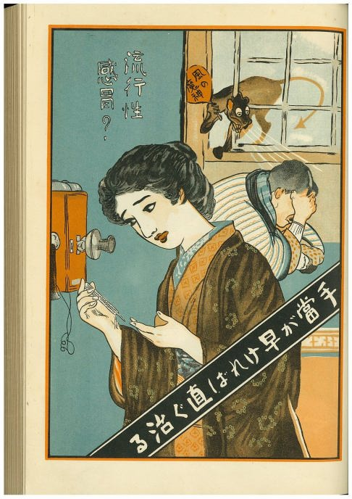
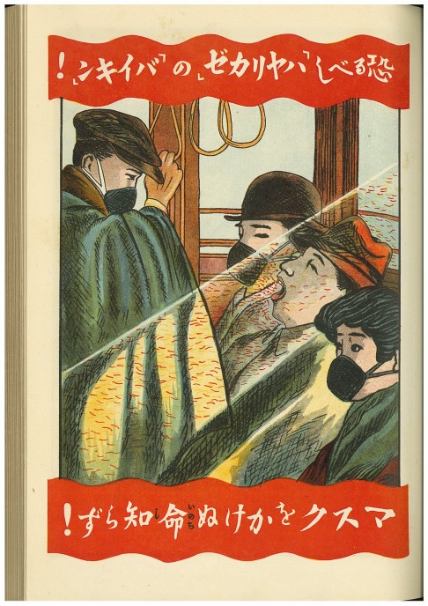
内務省衛生局編「流行性感冒」
所収のポスター(1)
(http://www.niph.go.jp/toshokan/koten/Statistics/10008882-p.html)

Slide 14
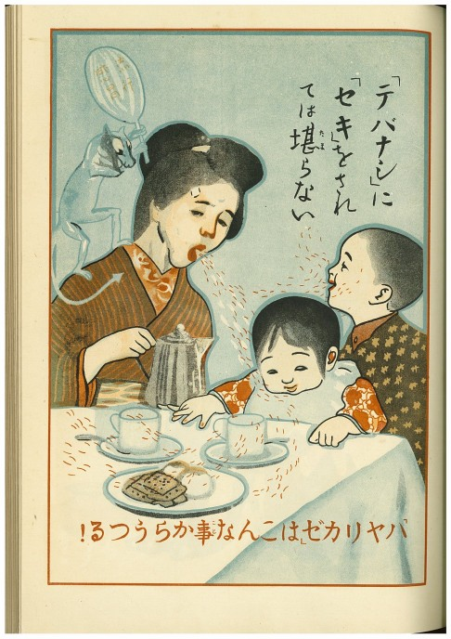
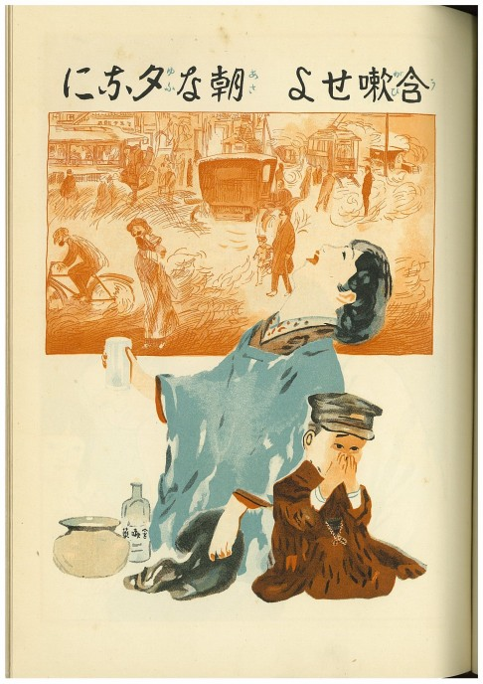
内務省衛生局編「流行性感冒」
所収のポスター(2)
(http://www.niph.go.jp/toshokan/koten/Statistics/10008882-p.html)

Slide 15
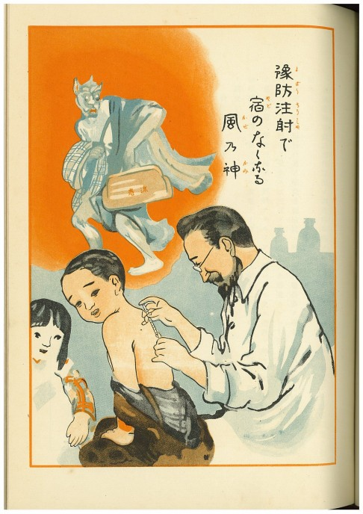
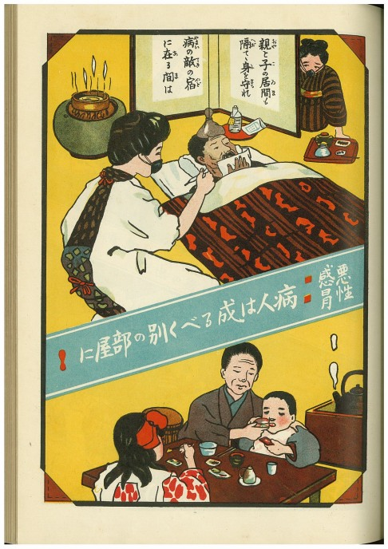
内務省衛生局編「流行性感冒」
所収のポスター(3)
(http://www.niph.go.jp/toshokan/koten/Statistics/10008882-p.html)

Slide 16
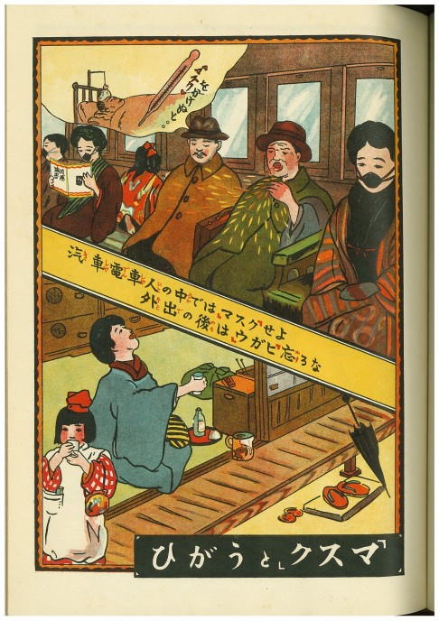
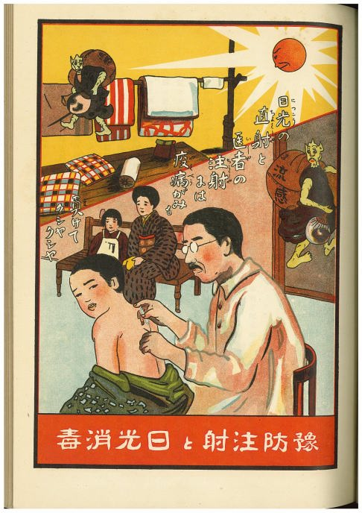
内務省衛生局編「流行性感冒」
所収のポスター(4)
(http://www.niph.go.jp/toshokan/koten/Statistics/10008882-p.html)

Slide 17
わが国における
スペインかぜ流行時のマスク使用
(Cliff A. et.al. World Atlas of epidemic diseases.
New York: Oxford University Press, 2004)

Slide 18
Nonpharmaceutical interventions
スペインかぜの経験
(Howard M et al. Nonpharmaceutical interventions implemented by US cities
during the 1918-1919 influenza pandemic. JAMA 2007;298:644-654)

Slide 19
まとめ(1) インフルエンザの歴史疫学
日本では，開国・明治維新によりインフルエンザ流行が増加した？
  欧州：19世紀前半がピーク
  日本：19世紀後半に増加
日本では，スペインかぜ流行から近代的“公衆衛生的介入”が定着
  1889-91年 暴飲暴食避け，暖衣，酒類
  1918-20年 マスク，「予防接種」，含嗽

Slide 20
Ⅱ いくつかの論点
・超過死亡
・抗原循環説
・Age Shift
・Smoldering Pandemic説
・学童予防接種（「福見理論」）

Slide 21
超過死亡の概念
Excess Death
(福見秀雄．インフルエンザ．新宿書房 1979)

Slide 22
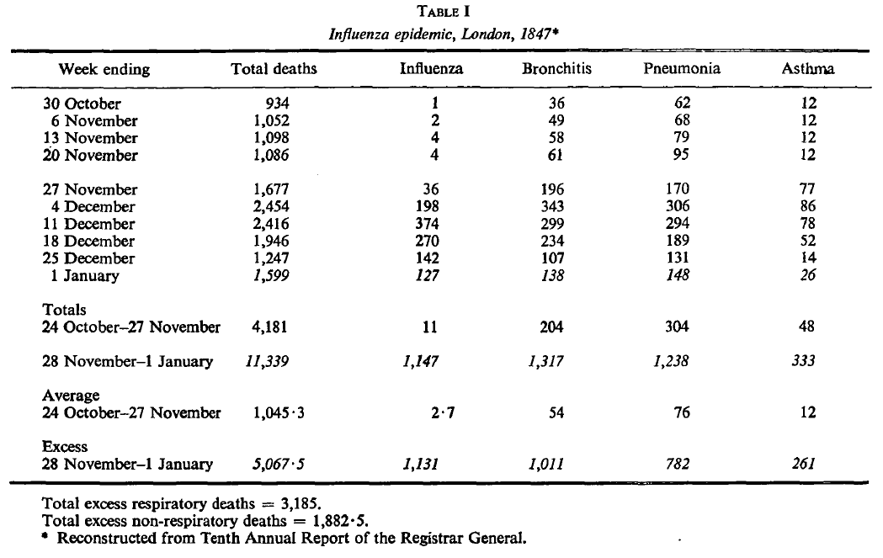
William Farrによる超過死亡
ロンドンのインフルエンザ，1847年
Excess Death
(Langmuir AD. William Farr: founder of modern concepts of surveillance.
Int J Epidemiol. 1976 Mar;5(1):13-8)

Slide 23
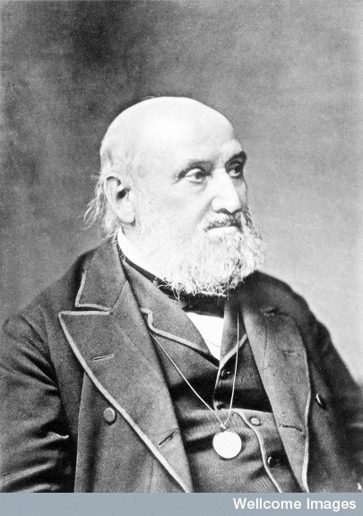
ウィリアム・ファー
(William Farr, 1807-1883)
英国の医師、統計学者
  パリ医学校で衛生学を学ぶ
現代公衆衛生統計学の創始者
  「予後について」(1838)
  生命表の作成(1841)
英国戸籍本署の編集者(1840)
  人口動態調査報告
疾病分類の基礎をつくる
  第2回国際統計会議(パリ,1855)
疾病の環境要因説
  スノーとの論争
(http://images.wellcome.ac.uk/indexplus/result.html)
(シュライオック 1974,スモール 2003)

Slide 24
米国における超過死亡(1887-1921)
(Collins SD. Public Health Monograph No.48, 1957)

Slide 25
米国における超過死亡(1922-1957)
(Serfling RE. Methods for current statistical analysis of excess
pneumonia-influenza deaths. Public Health Reports 1963;78(6):494-506,
およびCollins SD. Public Health Monograph No.48, 1957)

Slide 26
世界における“スペインかぜ”
超過死亡と経済水準
(Murray CJ et al. Estimation of potential global pandemic influenza
mortality on the basis of vital registry data from the 1918-20 pandemic:
a quantitative analysis. Lancet. 2006;368(9554):2211-8)

Slide 27
1957-58年アジアかぜの伝播
(Cliff A. et.al. World Atlas of epidemic diseases.
New York: Oxford University Press, 2004)

Slide 28
1957年に収集された血清中
H2ウィルスへの抗体を有する割合
(Dowdle WR. Influenza A virus recycling revisited.
Bull World Health Organ. 1999;77:820-8)

Slide 29
1967年に収集された血清中
H1ウィルスへの抗体を有する割合
(Dowdle WR. Influenza A virus recycling revisited.
Bull World Health Organ. 1999;77:820-8)

Slide 30
1956-57年に収集された血清中
H2,H3ウィルスへの抗体を有する割合
(Dowdle WR. Influenza A virus recycling revisited.
Bull World Health Organ. 1999;77:820-8)

Slide 31
インフルエンザAウィルスの
亜型とその流行
Excess Death
(福見秀雄．インフルエンザ．新宿書房 1979,
西村周一．抗原循環説について．インフルエンザ 2009;10(3):211-6)

Slide 32
インフルエンザウィルスの
循環説
 | パンデミック
 | 1890 | 1900 | 1918 | 1956 | 1967
従来説 | H2→ | H3→ | H1→ | H2→ | H3→
Dowdleら (Simonsenら) | H3→ | パンデミック なし | H1→ | H2→ | H3→

Slide 33
インフルエンザ
抗原循環説
(Dowdle WR. Influenza A virus recycling revisited.
Bull World Health Organ. 1999;77:820-8)

Slide 34
米国，年齢と超過死亡率の推移
(Simonsen L, Clarke MJ, Schonberger LB, Arden NH, Cox NJ,
Fukuda K. Pandemic versus epidemic influenza mortality: a pattern of
changing age distribution. J Infect Dis. 1998;178(1):53-60)

Slide 35
米国におけるパンデミック時の
年齢別肺炎・インフルエンザ死亡率
(Dowdle WR. Influenza A virus recycling revisited.
Bull World Health Organ. 1999;77:820-8)

Slide 36
アジアかぜ,香港かぜ流行時の
年齢別超過死亡率
(Dowdle WR. Influenza A virus recycling revisited.
Bull World Health Organ. 1999;77:820-8)

Slide 37
米国，年齢別超過死亡率の比較
(Simonsen L, Viboud C, Reichart TA et al. Pandemic influenza and mortality:
past evidence and projections for the future. Knobler SL et.al. ed.
The Threat of Pandemic Influenza: Are we ready?
Washington DC: National Academies Press, 2005)

Slide 38
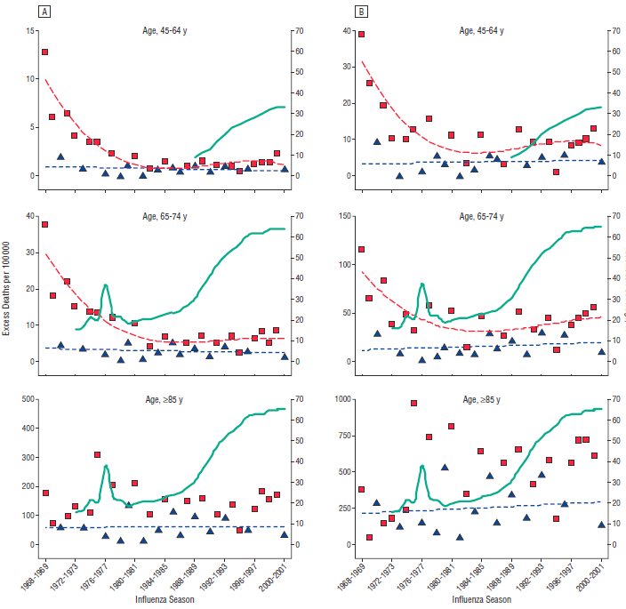
米国超過死亡率の推移(1968-2001)
(Simonsen L, Reichert TA,
Viboud C, et al.
Impact of influenza
vaccination on seasonal
mortality in the US elderly
population. Arch Intern
Med. 2005;165(3):265-72)
(■：H3N2 ▲：H1N1)

Slide 39
くすぶり型パンデミック
(Smoldering Pandemic)説
(Viboud C, Grais RF, Lafont BAP et al. Multinational impact of
the 1968 Hong Kong influenza pandemic: evidence for a Smoldering
pandemic. The Journal of Infectious Diseases 2005;192:233-248)

Slide 40
くすぶり型パンデミック
(Smoldering Pandemic)説
(Viboud C, Grais RF, Lafont BAP et al. Multinational impact of
the 1968 Hong Kong influenza pandemic: evidence for a
Smoldering pandemic. The Journal of Infectious Diseases 2005;192:233-248)

Slide 41
くすぶり型パンデミック
(Smoldering Pandemic)説
(Viboud C, Grais RF, Lafont BAP et al. Multinational impact of
the 1968 Hong Kong influenza pandemic: evidence for a
Smoldering pandemic. The Journal of Infectious Diseases 2005;192:233-248)

Slide 42
アジアかぜ流行時
患者発生数，死者数，流行学校数
(福見秀雄，後藤敏夫，平山雄他編．アジアかぜ流行史．
東京：(財)日本公衆衛生協会，1960)

Slide 43
学童集団接種（福見理論）
“一般家庭へのインフルエンザ侵入よりも，学校流行のほうが先行するということで，まず学校がその地区の流行の中心になって，それから，家庭への持ち込みが行われる…”
  福見秀雄「アジアかぜ」流行史
“学童への集団接種はインフルエンザの流行からその地域を守る，いわばドイツのジークフリート線であり，フランスのマジノ線である…”
      福見秀雄．インフルエンザの予防接種論考．日本医事新報 1962；1975：44-8

Slide 44
インフルエンザ予防接種に関する経緯(「予防接種の手引き」より)
1962年 | インフルエンザ特別対策(勧奨接種)
1976年6月 | 予防接種法改正 学童強制接種開始
1987年8月 | 問診票に保護者の意向記入
1993年12月 | 今後の予防接種制度の在り方について公衆衛生審議会から答申
1994年10月 | 改正予防接種法施行 (改正6月) 勧奨個別接種へ
1996～97年 | 特養，老健施設におけるインフルエンザの流行が社会問題化
2001年11月 | 予防接種法改正(即日施行) 高齢者へのインフルエンザ定期接種へ

Slide 45
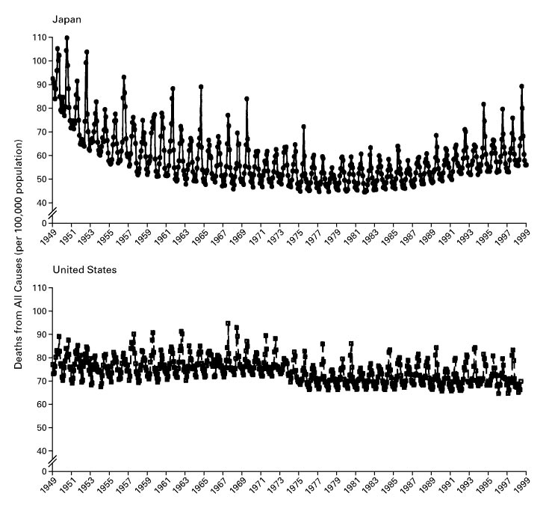
日本，米国，全死因の月別死亡
(Reichert TA, Sugaya N et. al. The Japanese experience with vaccinating
schoolchildren against influenza. N Engl J Med 2001; 344(12):889-96)

Slide 46
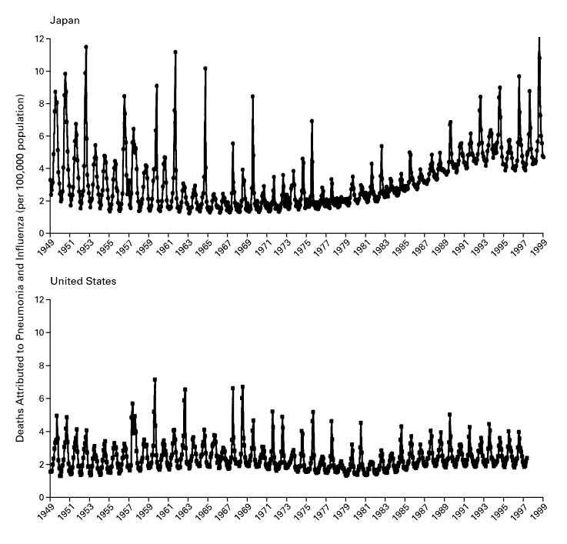
日本，米国
肺炎とインフルエンザの月別死亡
(Reichert TA, Sugaya N et. al. The Japanese experience with vaccinating
schoolchildren against influenza. N Engl J Med 2001; 344(12):889-96)

Slide 47
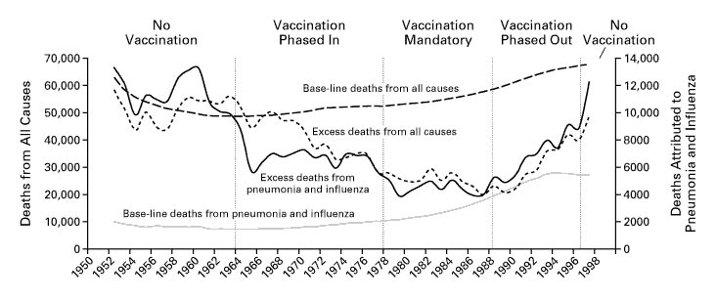
日本，超過死亡の推移，1950-98
(Reichert TA, Sugaya N et. al. Vaccinating Japanese Schoolchildren
against Influenza. N Engl J Med 2001; 344(25):1946-8)

Slide 48
まとめ(2) いくつかの論点
インフルエンザ超過死亡と年齢
抗原循環説(A virus subtype recycling theory)
  血清考古学(Seroarchaeology)
  1889-91年(お染風)，H2あるいはH3ウィルスか？
  抗原原罪(Antigenic Sin)説？
  くすぶり型パンデミック(Smoldering Pandemic)
福見理論と学童集団接種
  1980年代，学童への集団接種により被害が軽減されていた？

Slide 49
Ⅲ わが国戦後の超過死亡
―予防接種の社会防衛的役割―
・インフルエンザ超過死亡の推定
・アジアかぜ・香港かぜパンデミックとの関連
・予防接種制度とインフルエンザ超過死亡
・抗インフルエンザ薬と予防接種の比較

Slide 50
目的と方法
【目的】
わが国における第二次大戦後のインフルエンザの流行による健康被害を定量的に把握する。
超過死亡を年齢階級別に算出し，特にインフルエンザに対する予防接種の果たした役割を検討する。
【方法】
1952年1月～2009年12月の人口動態統計を用いた。
高橋らの方法により，季節指数を用いて、インフルエンザ流行月における超過死亡率・数を推計した。

Slide 51
推計方法(1)
・高橋の方法*
(1) インフルエンザ流行月の判定
  1952-1974：インフルエンザ死亡率2.5（人口10万対）以上
  1975-2008：インフルエンザ死亡率0.9（人口10万対）以上
(2) 季節指数とその95％範囲の算出
  年間平均死亡率に対する各月死亡率の比
  標本数(T)による係数aTとi月指数の標本標準偏差Siから
(3) 超過死亡率の算出
  観察死亡率が期待死亡率の上限を上回っている場合に超過死亡が生じているものとした
* (高橋 2001)

Slide 52
推計方法(2)
・年齢階級別超過死亡
(1) 超過死亡数の算出
  インフルエンザ流行月は全死亡と同じ
  死亡率ではなく，死亡数を用いて算出
    各月を通じて人口が一定とした死亡率と同様
(2) 超過死亡率の算出
  当年10月1日の年齢階級別人口あたり
    超過死亡は主に前年12月～当年4月に生じているが
(3) 年齢調整死亡率の算出
  昭和60年モデル人口

Slide 53
期待死亡率と観察死亡率
日本，1952～2009年

Slide 54
インフルエンザ死亡率，
流行月数および超過死亡月数
 | 1952～1974 | 1975～2009
インフルエンザ死亡率(/10万人)の平均 | 2.09 | 0.52
流行月判定基準 (インフルエンザ死亡率) | ≧2.5 | ≧0.9
流行月数(年平均) | 47(2.14) | 61(1.74)
超過死亡月数(年平均) | 29(1.32) | 38(1.09)

Slide 55
わが国予防接種の時期別にみた
(粗・年齢調整)平均超過死亡率
(人口10万人あたり) | 粗死亡率 | 年齢調整死亡率
勧奨接種前(1952-62) | 20.19 | 42.47
勧奨接種期(1963-76) | 12.15 | 19.97
強制接種期(1977-87) | 5.32 | 6.17
意向配慮期(1988-94) | 4.16 | 3.10
任意接種期(1995-2001) | 15.74 | 9.42
高齢者接種期(2002-08) | 3.74 | 2.04
全期間 | 10.52 | 14.92
（粗死亡率は，年齢ごとに算出した超過死亡の総計を用いた
昭和60年モデル人口により年齢調整した後，時期ごとに平均）

Slide 56
インフルエンザ流行月判定基準による
年齢調整超過死亡率
判定基準 | 1952～74 1975～2009 | ≧0.9 ≧0.9 | ≧2.5 ≧2.5
勧奨接種前(1952-53～61-62) |  | 49.39 | 42.47
勧奨接種期(1962-63～75-76) |  | 24.55 | 19.36
強制接種期(1976-77～86-87) |  | 6.17 | 3.70
意向配慮期(1987-88～93-94) |  | 3.10 | 1.21
任意接種期(1994-95～2000-01) |  | 9.42 | 7.99
高齢者接種期(2001-02～08-09) |  | 2.04 | 1.49
全期間 |  | 17.03 | 13.68
（粗死亡率は，年齢ごとに算出した超過死亡の総計を用いた
昭和60年モデル人口により年齢調整した後，時期ごとに平均）

Slide 57
超過死亡における65歳未満の割合(％)
の推移，日本，1952～2009年

Slide 58
アジアかぜ流行時の
超過死亡数の年齢構成，日本

Slide 59
香港かぜ流行時の
超過死亡数の年齢構成，日本

Slide 60
香港かぜ流行時，1967-68年の年齢階級別超過死亡に対する死亡率の比

Slide 61
予防接種に関する時期別にみた
粗および年齢調整超過死亡率

Slide 62
わが国予防接種の時期別にみた
年齢調整平均超過死亡率(対10万人)
(/10万人) | 0-4 | 5-14 | 15-34 | 35-64 | 65- | 合計
勧奨接種前 | 1.047 | 0.155 | 0.49 | 4.69 | 36.09 | 42.47
勧奨接種期 | 0 | 0.022 | 0.09 | 2.34 | 17.52 | 19.97
強制接種期 | 0 | 0.003 | 0.02 | 0.54 | 5.60 | 6.17
意向配慮期 | 0.011 | 0.006 | 0.00 | 0.20 | 2.89 | 3.10
任意接種期 | 0.103 | 0.053 | 0.10 | 1.25 | 7.92 | 9.42
高齢者接種期 | 0.012 | 0.016 | 0.07 | 0.67 | 1.27 | 2.04
全期間 | 0.199 | 0.043 | 0.13 | 1.77 | 12.77 | 14.92
（昭和60年モデル人口により年齢調整した後，時期ごとに平均）

Slide 63
わが国予防接種の時期別にみた
年齢調整平均超過死亡率の構成割合
年齢階級 | 0-4 | 5-14 | 15-34 | 35-64 | 65- | 合計
勧奨接種前 | 2.5 | 0.4 | 1.2 | 11.0 | 85.0 | 100
勧奨接種期 | 0.0 | 0.1 | 0.5 | 11.7 | 87.7 | 100
強制接種期 | 0.0 | 0.1 | 0.3 | 8.8 | 90.8 | 100
意向配慮期 | 0.3 | 0.2 | 0.0 | 6.4 | 93.1 | 100
任意接種期 | 1.1 | 0.6 | 1.0 | 13.3 | 84.0 | 100
高齢者接種期 | 0.6 | 0.8 | 3.2 | 32.9 | 62.5 | 100
全期間 | 1.3 | 0.3 | 0.9 | 11.9 | 85.6 | 100
（割合は％，昭和60年モデル人口により年齢調整した後，時期ごとに平均）

Slide 64
日本，強制接種期を1とした場合の
年平均年齢調整超過死亡率
（0-4歳は強制接種期の死亡率が0であったため，算出せず）

Slide 65
日本，強制接種期を1とした場合の
年平均年齢調整超過死亡率，65歳以上

Slide 66
わが国予防接種の時期別にみた
年齢調整平均超過死亡率の変化
 | 0-4 | 5-14 | 15-34 | 35-64 | 65- | 合計
勧奨期／勧奨前 | 0 | 0.14 | 0.19 | 0.50 | 0.49 | 0.47
強制期／勧奨期 | － | 0.15 | 0.22 | 0.23 | 0.32 | 0.31
任意期／強制期 | － | 15.85 | 4.71 | 2.31 | 1.41 | 1.53
高齢期／任意期 | 0.11 | 0.30 | 0.68 | 0.53 | 0.16 | 0.22
高齢期／強制期 | － | 4.70 | 3.21 | 1.23 | 0.23 | 0.33
（昭和60年モデル人口により年齢調整した後，時期ごとに平均）

Slide 67
年齢調整平均超過死亡率の変化
強制接種期から高齢者接種期
（昭和60年モデル人口により年齢調整した後，時期ごとに平均
0-4歳は強制接種期の死亡率が0であったため，算出せず）

Slide 68
日本における予防接種者数と
超過死亡率，1952～2008年
（年齢調整死亡率は昭和60年モデル人口による）

Slide 69
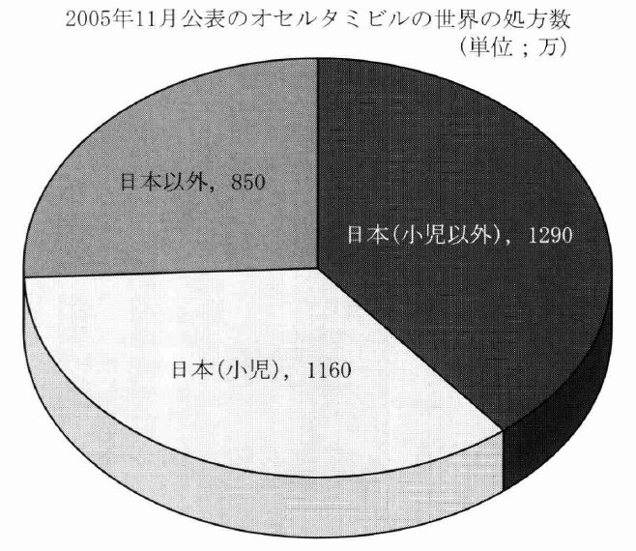
日本におけるオセルタミビル（タミフル）の
処方件数と世界市場における占有率
（朝野和典．抗ウイルス薬の世界市場 オセルタミビル
を中心に．綜合臨床 2006；55(12)：2826-2828）

Slide 70
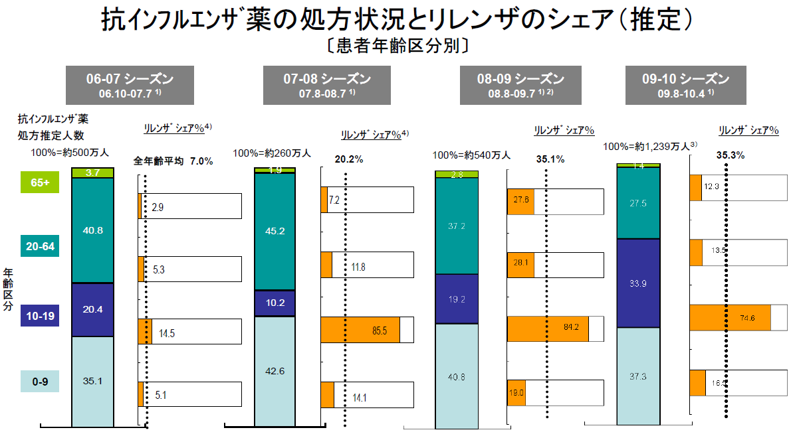
抗インフルエンザ薬の使用状況
（厚生労働省．インフルエンザ患者における抗インフルエンザ薬
（タミフル及びリレンザ）の使用状況について．）

Slide 71
予防接種者数・率および
抗インフルエンザ薬処方推定人数・率
（2006-07～2008-09年の平均）
予防接種
平均接種者数 （万人） | 平均接種率（％）
 | 0 | 1-5 | 6-12 | 13-64 | 65- | 全年齢
4,153 | 23.2 | 55.1 | 43.0 | 23.1 | 55.1 | 32.6
抗インフルエンザ薬
平均処方 人数 （万人） | 平均処方率（％）
 | 0-9 |  | 10-19 | 20-64 | 65- | 全年齢
433 | 14.9 |  | 6.3 | 2.3 | 0.5 | 3.4
資料：三浦宜彦．第11～13回厚生労働省インフルエンザワクチン需要検討会資料
厚生労働省．インフルエンザ患者における抗インフルエンザ薬（タミフル及びリレンザ）
の使用状況について．

Slide 72
学童への強制接種期の
超過死亡率低下と予防接種との関連
 | 乳幼児・ 学童・少年 | 青年・ 中高年 | 高齢者
超過死亡率低下 (勧奨接種期→ 強制接種期) | ↓↓↓ | ↓↓ | ↓
予防接種率（％） | ＋＋＋ | － | －
超過死亡率低下 (強制接種期→ 任意接種期) | ↑↑↑ | ↑↑ | ↑

Slide 73
高齢者接種期の超過死亡率低下と
予防接種・抗インフルエンザ薬処方との関連
 | 乳幼児・ 学童・少年 | 青年・ 中高年 | 高齢者
超過死亡率低下 (任意接種期→ 高齢者接種期) | ↓↓ | ↓ | ↓↓↓
予防接種率（％） | ＋＋ | ＋ | ＋＋＋
抗インフルエンザ薬処方率（％） | ＋＋＋ | ＋＋ | ＋

Slide 74
考察
インフルエンザ超過死亡と予防接種制度
  年齢調整後も粗超過死亡率とほぼ同様の傾向
  勧奨接種前，勧奨接種期，強制接種期と低下
  意向配慮期から任意接種期には反転増大
  高齢者接種期には再び減少
福見理論との関連
  学童接種：高齢者・乳幼児に波及（社会防衛？）
  高齢者接種：接種率に応じ死亡減（個人防衛？）
  予防接種の“社会防衛”的役割を再考すべき

Slide 75
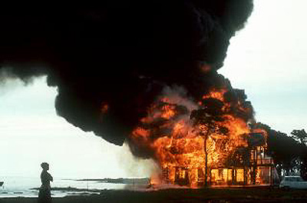
映画 サクリファイス
(アンドレイ・タルコフスキー，1986年)

Slide 76
“サクリファイス”のジレンマ(?)
 |  | 家
 |  | 燃やす | 燃やさない
核戦争 | 起こる |  | 世界の破滅
 | 起こらない | 変人扱い

Slide 77
集団予防接種，介入のジレンマ
 |  | 集団予防接種
 |  | 実施する | 実施しない
流行 | 起こる |  | 介入失敗
 | 起こらない | “無駄”扱い

Slide 78
集団予防接種，世間の目
 |  | 集団予防接種
 |  | 実施する | 実施しない
流行 | 起こる | 予接無効論 | “偶然”視
 | 起こらない | “偶然”視 | 予接無効論

Slide 79
おまけ
“犠牲がなければプレゼントではない”
  映画 サクリファイス より

Slide 80
文献(1)
内務省衛生局編．流行性感冒 「スペイン風邪」大流行の記録（東洋文庫778）．東京：平凡社；2008
富士川游．日本疾病史（東洋文庫133）．東京：平凡社；1969（初版は明治45(1912)年）
Cliff A. et.al. World Atlas of epidemic diseases. New York: Oxford University Press, 2004
速水融．日本を襲ったスペイン・インフルエンザ ．東京：藤原書店，2006
Collins SD. Long-time trends in illness and medical care (Public Health Monograph No.48) U.S. Department of Health, Education and Welfare, 1957
Howard M et al. Nonpharmaceutical interventions implemented by US cities during the 1918-1919 influenza pandemic. JAMA 2007;298:644-654

Slide 81
文献(2)
Simonsen L, Clarke MJ, Schonberger LB, Arden NH, Cox NJ, Fukuda K. Pandemic versus epidemic influenza mortality: a pattern of changing age distribution. J Infect Dis. 1998;178(1):53-60
Dowdle WR. Influenza A virus recycling revisited. Bull World Health Organ. 1999;77:820-8
Simonsen L, Viboud C, Reichart TA et al. Pandemic influenza and mortality: past evidence and projections for the future. Knobler SL et.al. ed. The Threat of Pandemic Influenza: Are we ready? Washington DC: National Academies Press, 2005

Slide 82
文献(3)
Simonsen L, Reichert TA, Viboud C, Blackwelder WC, Taylor RJ, Miller MA. Impact of influenza vaccination on seasonal mortality in the US elderly population. Arch Intern Med. 2005;165(3):265-72
Viboud C, Grais RF, Lafont BAP et al. Multinational impact of the 1968 Hong Kong influenza pandemic: evidence for a Smoldering pandemic. The Journal of Infectious Diseases 2005;192:233-248

Slide 83
文献(4)
福見秀雄，後藤敏夫，平山雄他編．アジアかぜ流行史．東京：(財)日本公衆衛生協会，1960
福見秀雄．インフルエンザ．東京：新宿書房，1979
福見秀雄，熊谷富士雄，園口忠男，武内安恵．香港かぜ―その流行の記録―．東京：(財)日本公衆衛生協会，1971
福見秀雄．インフルエンザの予防接種論考．日本医事新報 1962；1975：44-8
Reichert TA, Sugaya N et. al. The Japanese experience with vaccinating schoolchildren against influenza. N Engl J Med 2001; 344(12):889-96

Slide 84
文献(5)
高橋美保子，丹後俊郎．インフルエンザによる超過死亡の新しい定義とその推定方法の提案．日本公衆衛生雑誌 2001；48(5)：402-8
Richard SA, Sugaya N, Simonsen L et.al. A comparative study of the 1918-1920 influenza pandemic in Japan, USA and UK: mortality impact and imlications for pandemic planning. Epidemiol. Infect. 2009 Feb 12:1-11. [Epub ahead of print]
Murray CJ et al. Estimation of potential global pandemic influenza mortality on the basis of vital registry data from the 1918-20 pandemic: a quantitative analysis. Lancet. 2006;368(9554):2211-8

